Slide 1
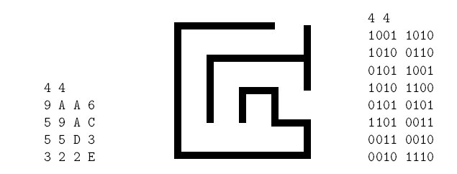
1
1° bit
Há parede acima desta célula
2° bit
1
Há parede à direita desta célula
3° bit
1
Há parede acima desta célula
4° bit
0
Não há parede abaixo desta célula
Representação do labirinto
Caso de teste
Representação binária do valores das células
Dimensões do labirinto

Slide 2

c0,3
Nodo
c2,3
0,0 | 0,1 | 0,2 | 0,3
1,0 | 1,1 | 1,2 | 1,3
2,0 | 2,1 | 2,2 | 2,3
3,0 | 3,1 | 3,2 | 3,3

